Slide 1

Magnetické pole
Autor: Mgr. Eliška Vokáčová
Gymnázium K. V. Raise, Hlinsko, Adámkova 55
2012, listopad

Slide 2
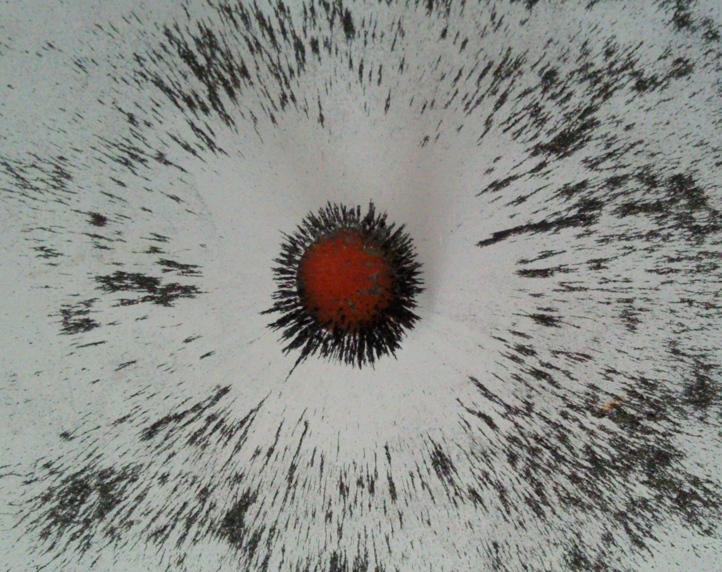
Magnetické pole

Slide 3
Magnetické pole, magnetování
V okolí magnetu je magnetické pole, které se projevuje silovým působením na jiné magnety a na tělesa z feromagnetických látek.

Slide 4
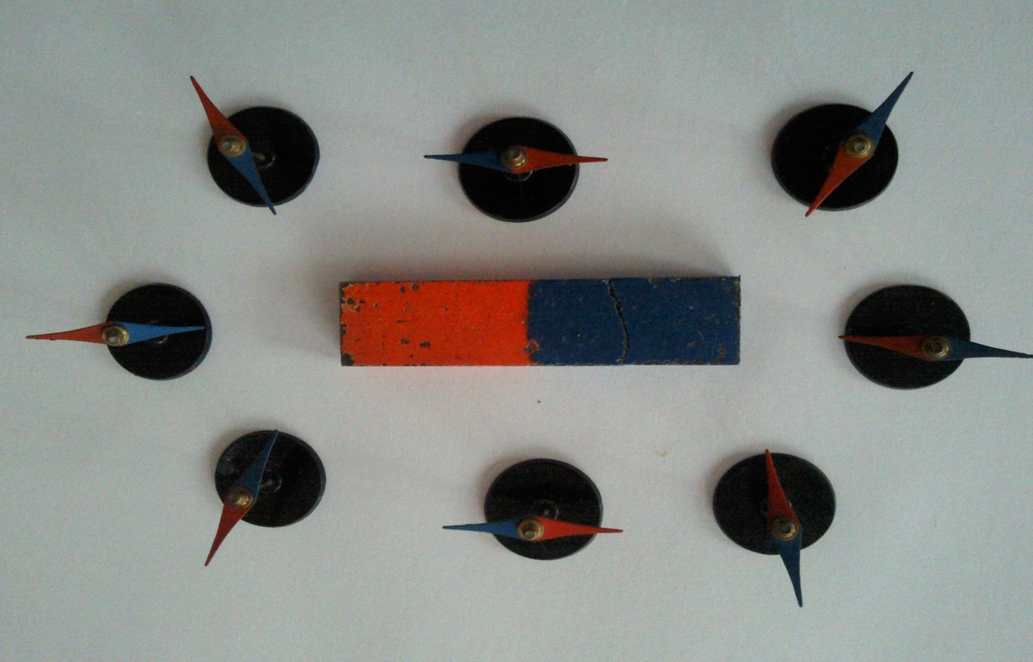
Působení magnetického pole na magnetky

Slide 5
Účinky magnetického pole slábnou
se vzdáleností od magnetu.

Slide 6
Pokus: jak vyrobit magnet
Ocelovou nezmagnetovanou tyč
přiblížíme k ocelovým špendlíkům –
žádný se nepřichytí.
Jestliže přiblížíme k opačnému
konci tyče pól magnetu, špendlíky se
přichytí.
Tyč se stala dočasným magnetem.

Slide 7
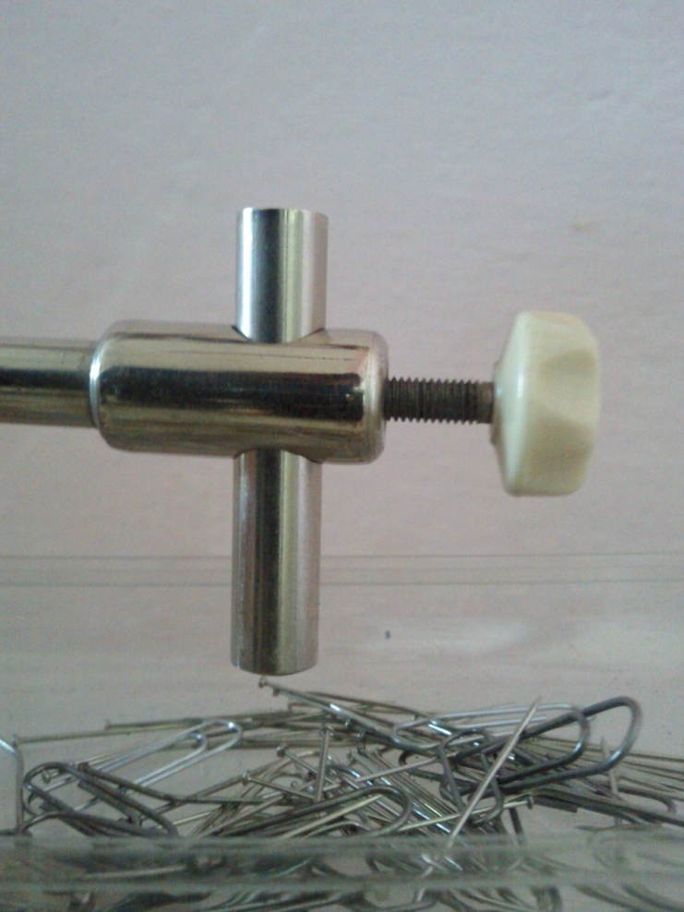
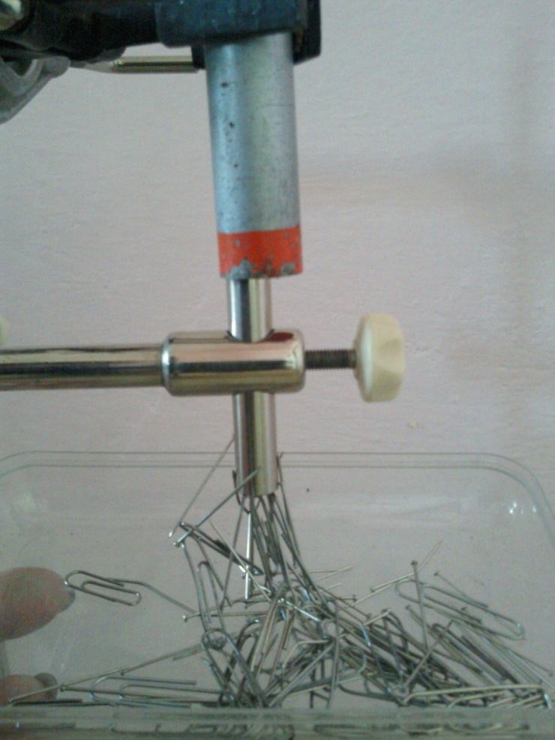
Jev se nazývá magnetizace látky.

Slide 8
Zápis:
Těleso z feromagnetické látky se v magnetickém poli zmagnetuje, stává se magnetem.
Ocel, která se zmagnetuje dočasně, se nazývá magneticky měkká ocel.

Slide 9
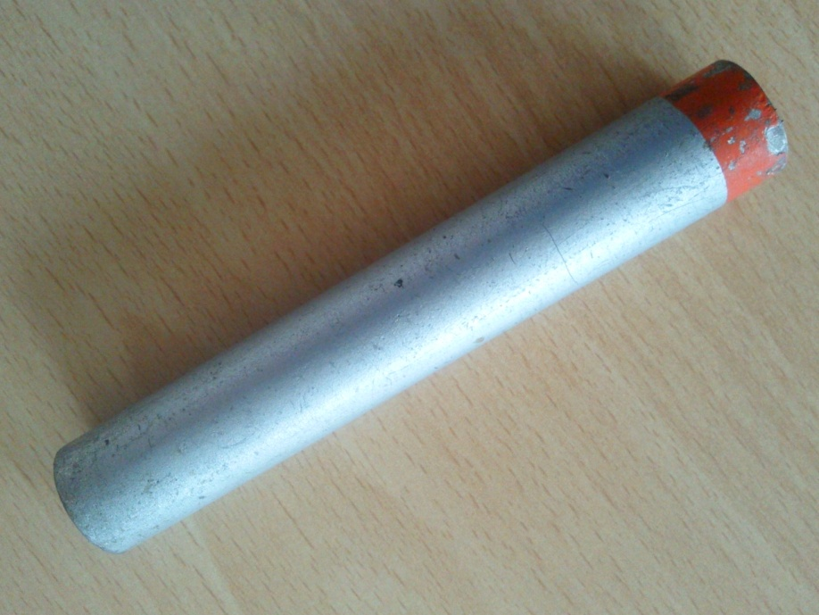
Ocel, která magnetické účinky neztrácí, se nazývá magneticky tvrdá ocel.
Z té se vyrábějí trvalé magnety.

Slide 10
Pokus:
Do zavařovací sklenice nalijeme vodu
a olej. Přisypeme jemné železné
piliny. Sklenici uzavřeme víčkem a
protřepeme. Z boku přiložíme silnější
magnet. Ve sklenici se vytvoří pěkný
magnetický strom.

Slide 11
Vysvětlení:
Piliny se zmagnetují a začnou se
shlukovat vějířovitě od pólů
magnetu.

Slide 12
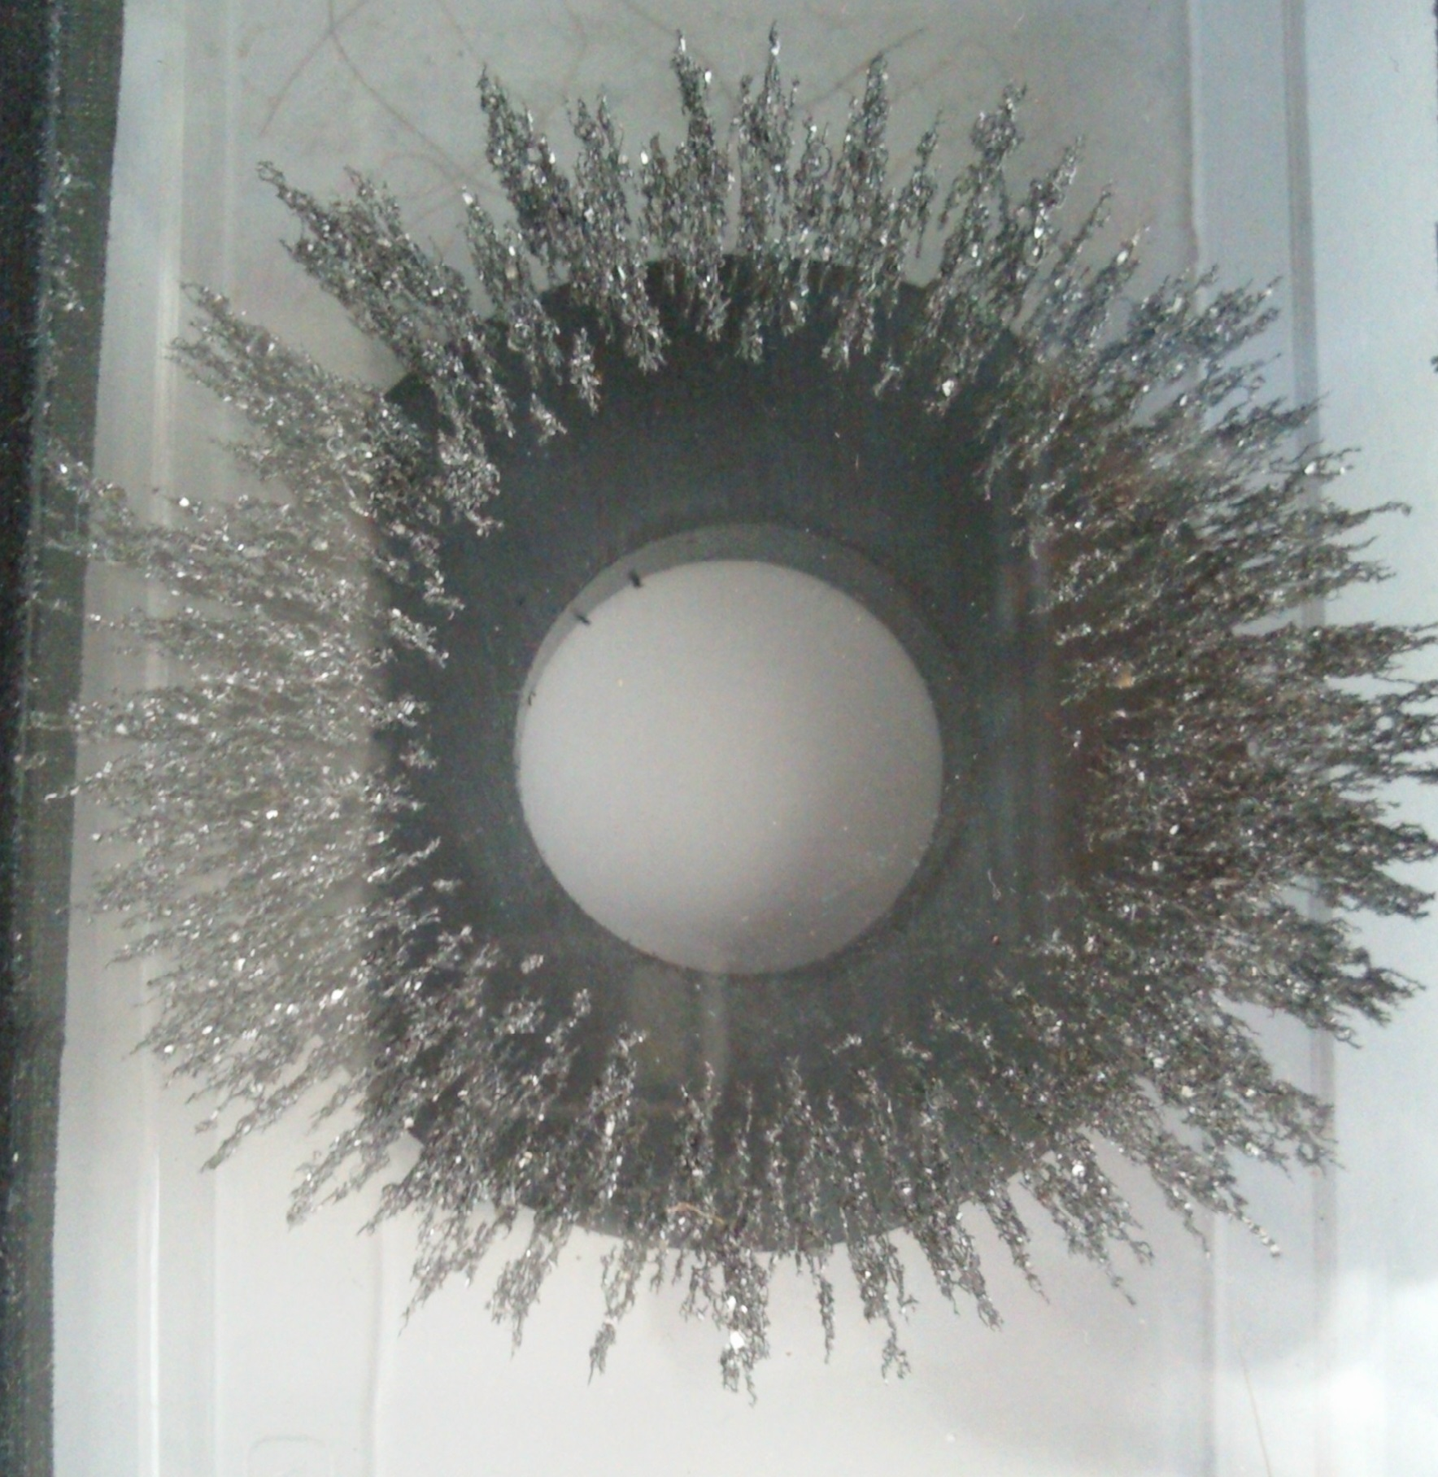

Slide 13
Použité zdroje
KOLÁŘOVÁ, Růžena a BOHUNĚK, Jiří. Fyzika pro 6. ročník základní školy. Dotisk 2. vydání. Nakladatelství Prometheus, spol. s r. o., Praha 4, 2006 . Učebnice pro základní školy. ISBN 80-7196-146-5.
Zdroj obrázků: vlastní tvorba.

